Slide 1
JAVASCRIPT 30 08 – Fun with HTML5 Canvas
2020-03-22

Slide 2
<canvas></canvas>
웹 에서 그래픽 그릴 때 사용하는 태그. 그래픽 그릴 때는 메소드(js) 이용 해야함.
Canvas.getContext(“2d”); // 캔버스를 어떻게 랜더링 할 것 인가 지정해 줘야함.
Canvas.getContext(“2d”)
.beginPath();
.moveTo(x,y);
.lineTo(x,y);
.Stroke();

Slide 3
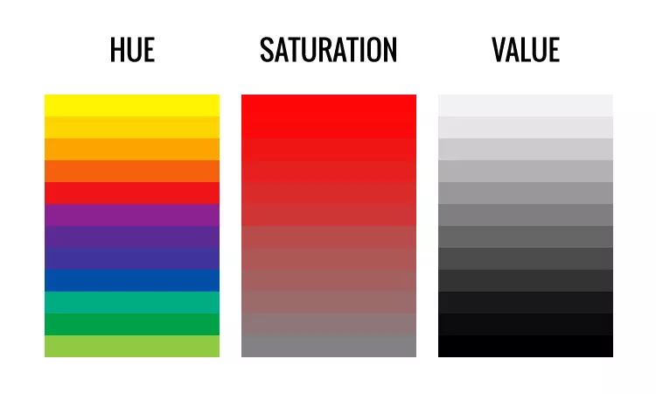
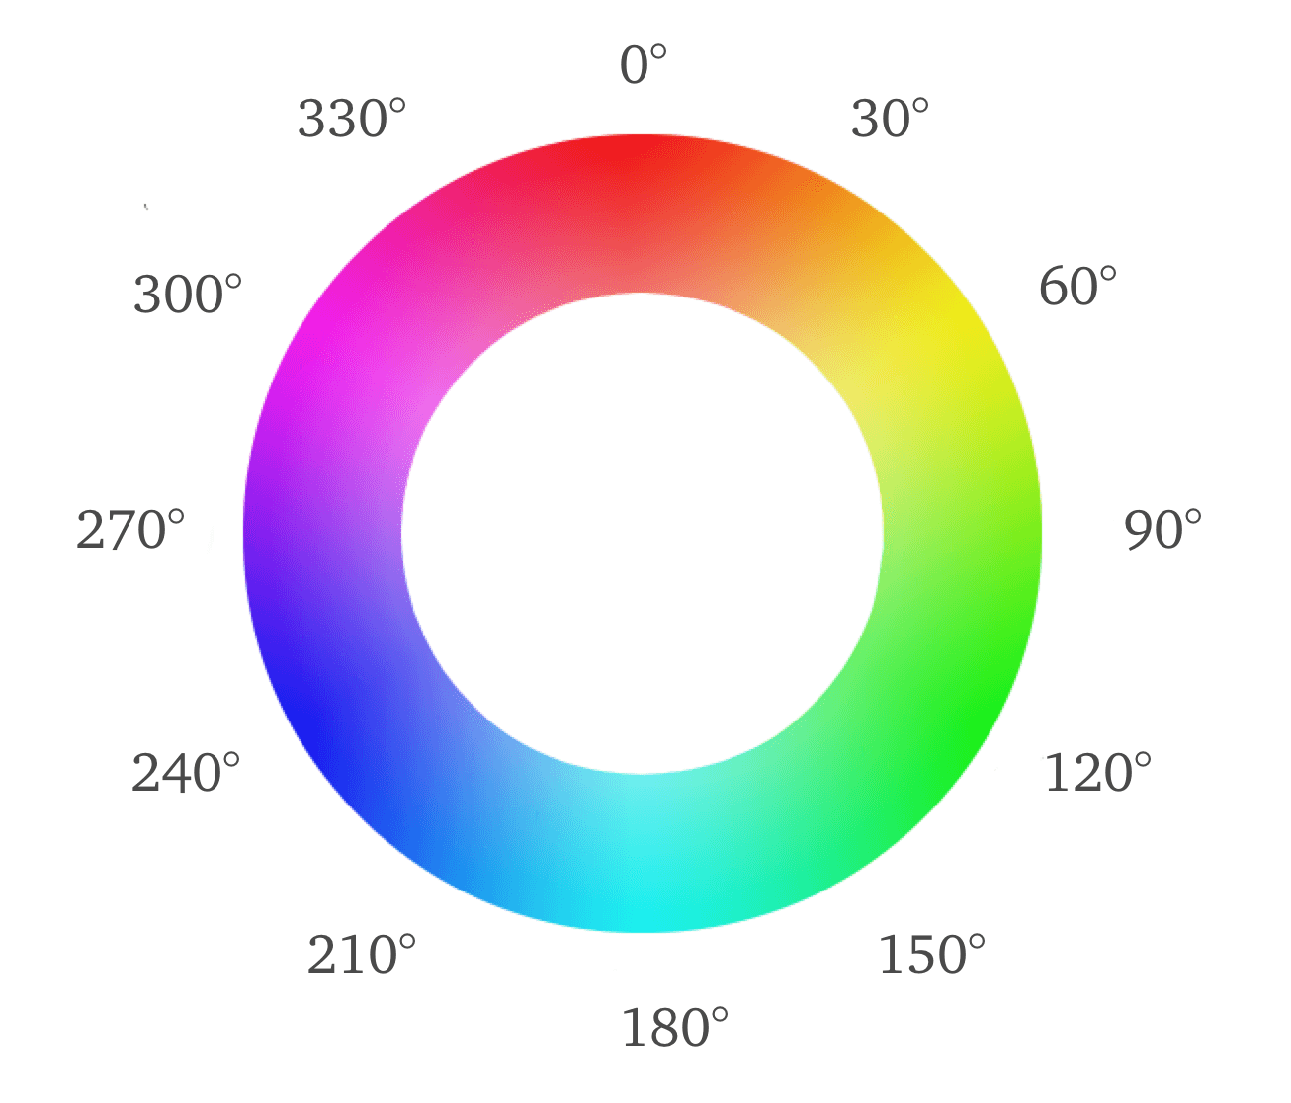
CSS 색상 표기법
HSL
hue, saturation, lightness
색상이름
rgb(0,0,0)
16진수 #000
CSS2
rgba(0,0,0,0.5)
hsl(0,100%,50%)
hsla0,100%,50%,0.5)
opacity : 0.5
CSS3

